Slide 1

TRƯỜNG TIỂU HỌC BÌNH THẠNH
Chào mừng quý thầy cô
đến dự giờ
Môn: TIẾNG VIỆT
Lớp 3/4
GV: ĐINH THỊ THU HỒNG

Slide 2

Trò chơi:
“Ô số bí ẩn”
KHỞI ĐỘNG
1
2
3
4
5
Duy | Thu Tuyền | Huy | Trọng Khang | Thành An
Tân | Gia Hân | Phương An | Diễm | Châu
Thiên | Quang Phát | Hoài Ngọc | Bảo Hân | Như
Thanh Phát | Ban Mai | Hương | Trân | Trúc
Bạn chọn ô số nào?
6
7
8
9
10
11
12
13
14
15
16
17
18
19
20

Slide 3

KHỞI ĐỘNG

Slide 4
Xem video
https://youtu.be/AUxXFNpj_6Q

Slide 5
Thứ năm, ngày 24 tháng 11 năm 2022
Tiếng Việt
Góc sáng tạo: Ý tưởng của em

Slide 6

Thứ năm, ngày 24 tháng 11 năm 2022
Tiếng Việt
Góc sáng tạo: Ý tưởng của em
KHÁM PHÁ

Slide 7
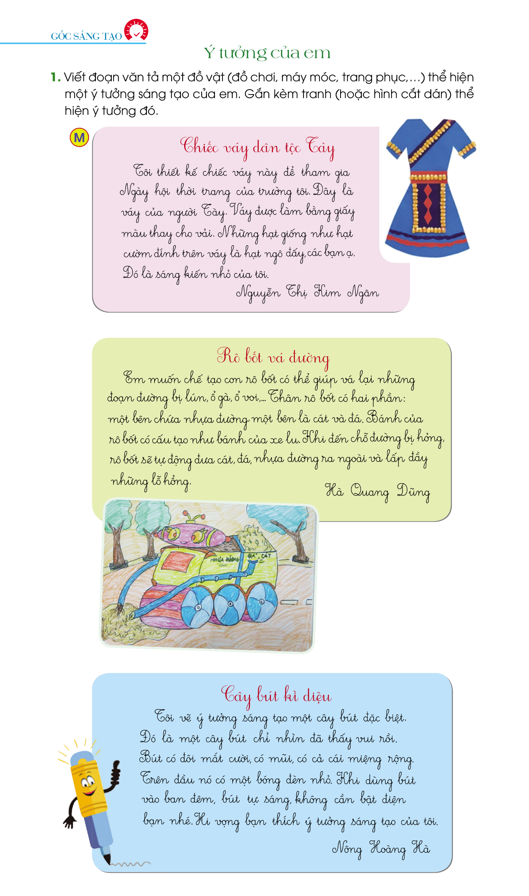

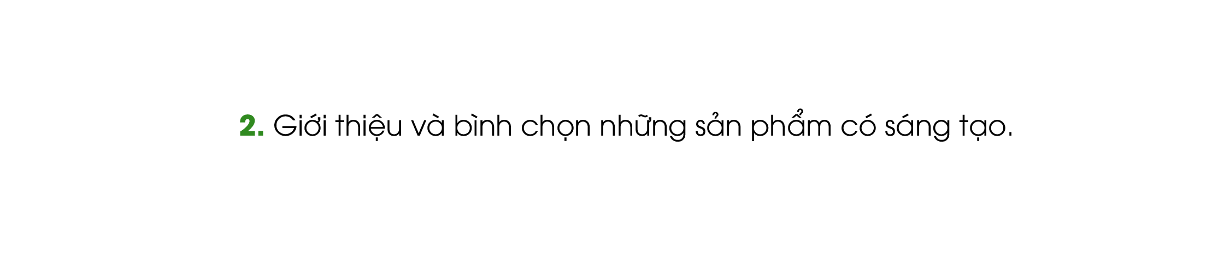

Slide 8

Chiếc váy của bạn Ngân thiết kế có gì lạ?

Slide 9

Rô bốt của bạn Dũng có tác dụng gì?

Slide 10

Cây bút của bạn Hà có gì độc đáo?

Slide 11
Nội dung đoạn văn cần viết
Gợi ý:
Giới thiệu tên của đồ vật.
Nêu đặc điểm hoặc các bộ phận của đồ vật đó.
Nêu điểm sáng tạo của em và tác dụng của đồ vật.

Slide 12
Thứ năm, ngày 24 tháng 11 năm 2022
Tiếng Việt
Góc sáng tạo: Ý tưởng của em
Chia nhóm
Đồ chơi
Trang phục
Đồ dùng
Máy móc

Slide 13
Thứ năm, ngày 24 tháng 11 năm 2022
Tiếng Việt
Góc sáng tạo: Ý tưởng của em
Các em có ý tưởng gì?

Slide 14
Thứ năm, ngày 24 tháng 11 năm 2022
Tiếng Việt
Góc sáng tạo: Ý tưởng của em
Viết đoạn văn và trình bày nhanh trong nhóm, chọn 1 ý tưởng hay nhất để trình bày trước lớp (thời gian 12 phút).
Nội dung đoạn văn cần viết
Gợi ý:
Giới thiệu tên của đồ vật.
Nêu đặc điểm hoặc các bộ phận của đồ vật đó.
Nêu điểm sáng tạo của em và tác dụng của đồ vật.

Slide 15
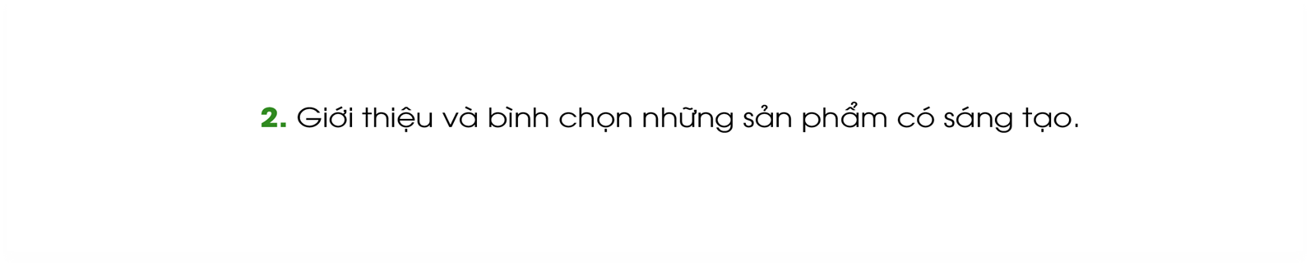
Thứ năm, ngày 24 tháng 11 năm 2022
Tiếng Việt
Góc sáng tạo: Ý tưởng của em
Tiêu chí bình chọn:
Đoạn văn thể hiện ý tưởng rõ ràng, sáng tạo, hấp dẫn.
Nói to, rõ, tự nhiên.
Minh họa, trang trí ấn tượng.

Slide 16
Thứ năm, ngày 24 tháng 11 năm 2022
Tiếng Việt
Góc sáng tạo: Ý tưởng của em
Vận dụng

Slide 17

Thứ năm, ngày 24 tháng 11 năm 2022
Tiếng Việt
Góc sáng tạo: Ý tưởng của em
Qua tiết học em thấy có gì bổ ích?
Em sẽ làm gì để phát huy ý tưởng sáng tạo của mình?

Slide 18
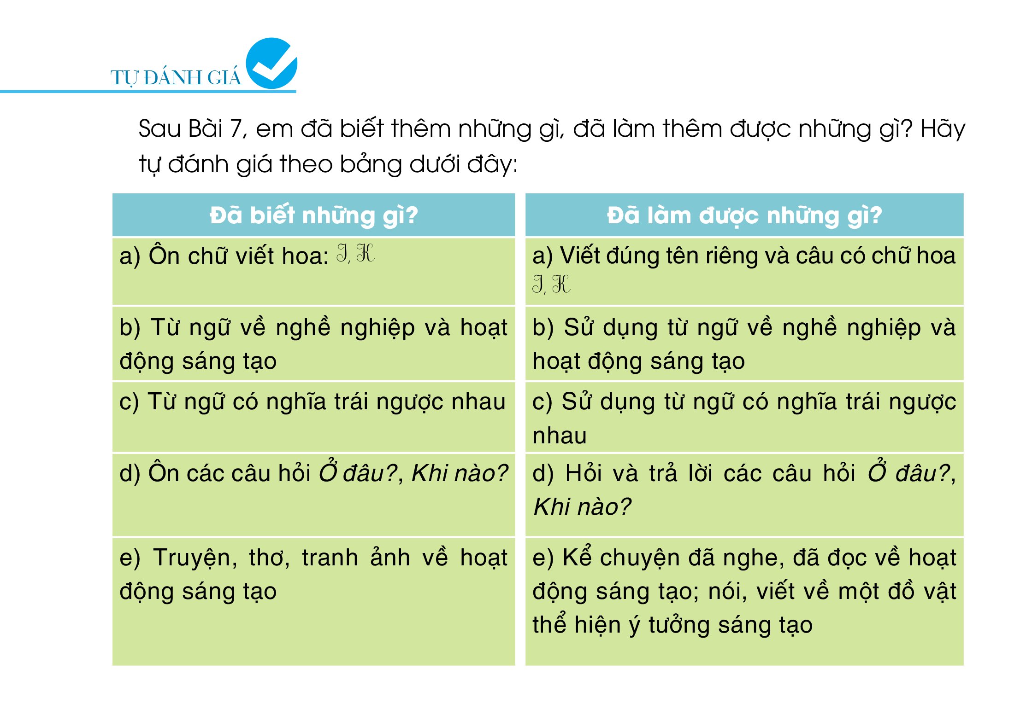
Về nhà

Slide 19
TIẾT HỌC KẾT THÚC
Chân thành cảm ơn quý thầy cô và các em học sinh!

